Slide 1
Macro Modeler v Idrisi
Predmet: Tvorba rozhodnutí v GIS
Mgr. Vladimír Pelech

Slide 2
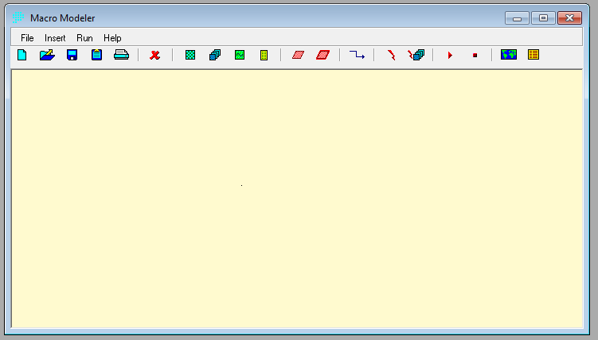
Úvod Macro Modeler
Slúži na spájanie modulov a tvorbu vlastných automatizovaných nástrojov.
Dostupný cez Modeling->Model Deployment Tools -> Macro Modeler alebo priamo na lište cez ikonu( ).
Po spustení nástroja sa zobrazí jeho grafické okno.
V Macro Modeler nie sú dostupné nástroje Image processing a nástroje, ktoré nemajú žiadny výstup.

Slide 3
Symbolika
Dáta sú zobrazené ako obdĺžniky.
Farba rozlišuje formát dát, napr.:
  Fialová-raster
  Zelená-vektor
  Žltá-avl súbor
  Modrá-rastrová skupina
Moduly sú zobrazené ako červený kosodĺžnik a po pridaní sa zobrazia spolu s výstupom v príslušnej farbe.

Slide 4
Pridávanie a odoberanie dát a modulov
Pridávanie
  Buď pomocou položky Insert
  Alebo pomocou lišty nástrojov
Odoberanie
  Je potrebné označiť, čo chcem odobrať.
  Potom použiť nástroj
  Alebo „Delete“

Slide 5
Prepájanie dát a modulov
Pre tvorbu vlastných nástrojov je potrebné moduly prepojiť s dátami, prípadne prepojiť výstupy z modulov s ďalšími modulmi.
Používa sa na to
  1. klik na dáta a 2. klik na modul
Na odstránenie sa používa „Delete“ alebo
Pri snahe pridať nesprávny vstup modulu nás na to upozorní chybová hláška.

Slide 6
Zmena polohy a názvov
Akýkoľvek modul alebo dáta môžeme presúvať po pracovnej ploche ťahaním myšou.
Názvy dočasných súborov je možné meniť po kliknutí pravým tlačidlom na príslušný súbor.
Nie je možné meniť názvy už vytvorených súborov.
Vytvorené súbory sa vždy ukladajú do pracovného priečinka.

Slide 7
Parametre modulu
Závisia od zvoleného modulu.
Dostupné sú po kliknutí pravým tlačidlom na príslušný modul.
Pre každý modul je dostupný aj pomocník cez „Help“.

Slide 8
Uloženie vlastných nástrojov
Po vytvorení vlastného nástroja je možné ho uložiť ako súbor s príponou .imm.
Tento súbor môže byť kedykoľvek opätovne otvorený, načítaný a modifikovaný v prostredí Macro Modeler.
Pre vytvorenie submodelu je potrebný súbor .imm a súbor .ims, v ktorom sú uložené parametre submodelu.

Slide 9
Spustenie modelu
Pomocou nástroja
Počas vykonávania modelu sa aktuálne vykonávané procesy zvýrazňujú zelenou.
Po spustení procesu Idrisi kontroluje, či už nejaký výstup existuje. Ak áno, tak sa opýta, či ho môže prepísať.
Spustený model je možné zastaviť pomocou
Posledný výstup modelu sa automaticky zobrazí.

Slide 10
Použitie dynamickej skupiny
Slúži na opakovanie modelu na skupine dát.
Výhodné pre rastrové skupiny.
Po spustení sa objaví okno s potvrdením počtu vstupov.

Slide 11
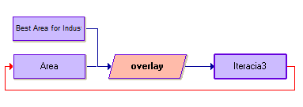
Použitie dynamického prepojenia
Slúži na iteračný proces, ak výstup z modelu má vystupovať zároveň ako vstup.
Môže sa použiť iba pre vstup, ktorý nemá vľavo žiadny iný.
Po spustení sa objaví dialóg s voľbou počtu iterácií.

Slide 12
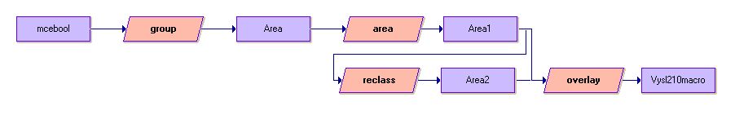
Príklad
Vytvoríme si vlastný model na výber a výpočet plochy areálov z binárnej mapy na základe postupu z cvičenia 2.10
Nezabudnite zmeniť parametre jednotlivých modulov a vytvoriť reklasifikačný súbor (rcl) pre modul reclass (Edit alebo pomocou Reclass)

Slide 13
Otázky
???

Slide 14
Ďakujem za pozornosť.

